Slide 1
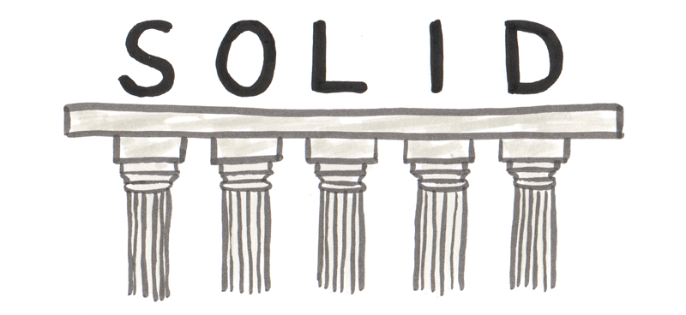

Slide 2
SOLID
Os princípios SOLID são cinco princípios do design de classes orientado a objetos. Eles são um conjunto de regras e práticas recomendadas a serem seguidas na criação de uma estrutura de classe.
Esses cinco princípios nos ajudam a entender a necessidade de determinados padrões de projetos e arquitetura de software em geral.

Slide 3
SOLID Histórico
Os princípios SOLID foram apresentados pela primeira vez pelo famoso cientista da computação Robert J. Martin (também conhecido como Uncle Bob) em seu trabalho (texto em inglês) lançado no ano 2000. A abreviação SOLID, no entanto, foi apresentada mais tarde, por Michael Feathers.
Uncle Bob também é o autor de dois livros muito conhecidos, Código limpo e Arquitetura limpa, e um dos participantes da "Aliança Agile".

Slide 4
SOLID Histórico
Todos eles servem ao mesmo propósito:
"Criar código compreensível, legível e testável no qual diversos desenvolvedores possam trabalhar de modo colaborativo."

Slide 5
SOLID Histórico
Seguindo a sequência da abreviação SOLID, temos:
O Single Responsibility Principle (Princípio da responsabilidade única)
O Open-Closed Principle (Princípio aberto/fechado)
O Liskov Substitution Principle (Princípio da substituição de Liskov)
O Interface Segregation Principle (Princípio da segregação da interface)
O Dependency Inversion Principle (Princípio da inversão da dependência)

Slide 6
O Single Responsibility Principle (Princípio da responsabilidade única)
O princípio da responsabilidade única declara que uma classe deve fazer apenas uma coisa e, portanto, deve ter apenas uma razão para ser modificada.
Vamos declarar esse princípio de um modo mais técnico: somente uma alteração em potencial (lógica do banco de dados, lógica de registro e assim por diante) na especificação do software pode ser capaz de alterar a especificação da classe.

Slide 7
O Single Responsibility Principle (Princípio da responsabilidade única)
Isso significa que, se uma classe for um contêiner de dados, como uma classe Livro ou uma classe Estudante, e se ela tiver campos relativos àquela entidade, ela deve ser alterada apenas quando alterarmos o modelo de dados.

Slide 8
O Single Responsibility Principle (Princípio da responsabilidade única)
Seguir o princípio da responsabilidade única é importante. Para começar, porque muitas equipes diferentes podem trabalhar no mesmo projeto e editar a mesma classe por motivos diferentes, o que poderia ocasionar incompatibilidade entre os módulos.
Em segundo lugar, isso torna mais fácil o controle de versão.

Slide 9
O Single Responsibility Principle (Princípio da responsabilidade única)
Digamos que ao pegar o código abaixo ele tem um problema, como analisar este problema?

Slide 10
Open-Closed Principle (Princípio aberto/fechado)
O princípio de aberto/fechado diz que as classes devem estar abertas para extensão, mas fechadas para modificação.
Modificação significa alterar o código de uma classe existente, enquanto extensão significa adicionar novas funcionalidades.

Slide 11
Open-Closed Principle (Princípio aberto/fechado)
O que esse princípio representa, portanto é que: devemos poder adicionar novas funcionalidades sem tocar no código existente para a classe. Isso se dá porque, sempre que modificamos o código existente, estamos nos arriscando a criar bugs em potencial. Assim, devemos evitar de tocar em código em produção testado e confiável (em grande parte), se possível.
No entanto, como podemos adicionar novas funcionalidades sem tocar na classe? Geralmente, isso é feito com o auxílio de interfaces e classes abstratas.

Slide 12
Liskov Substitution Principle (Princípio da substituição de Liskov)
O princípio da substituição de Liskov declara que as subclasses devem ser substituíveis por suas classes de base.
Isso quer dizer que, se a classe B for uma subclasse da classe A, devemos poder passar um objeto da classe B para qualquer método que espere um objeto da classe A e o método não deverá produzir resultados estranhos, nesse caso.

Slide 13
Liskov Substitution Principle (Princípio da substituição de Liskov)
Esse é o comportamento esperado, pois, quando usamos a herança, levamos em conta que a classe filha herda tudo o que a superclasse tem. A classe filha estende o comportamento, mas nunca o reduz.
Portanto, quando uma classe não obedece esse princípio, isso causa alguns bugs ruins e difíceis de detectar.
O princípio de Liskov é fácil de entender, mas difícil de detectar no código.

Slide 14
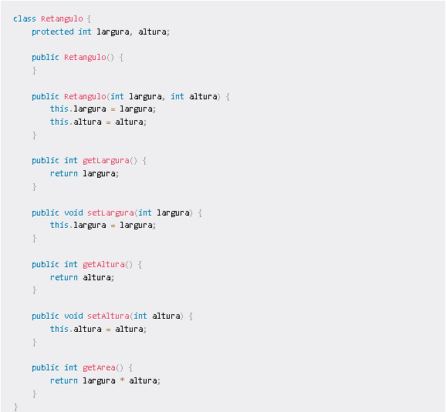
Liskov Substitution Principle (Princípio da substituição de Liskov)

Slide 15
Liskov Substitution Principle (Princípio da substituição de Liskov)
Temos uma classe Retangulo simples, e uma função getArea que retorna a área do retângulo.
Agora, decidimos criar outra classe para os quadrados. Como você deve saber, um quadrado é apenas um tipo de retângulo onde a largura é igual à altura.

Slide 16
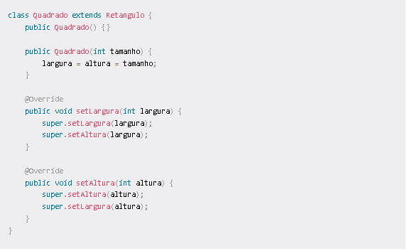
Liskov Substitution Principle (Princípio da substituição de Liskov)

Slide 17
Liskov Substitution Principle (Princípio da substituição de Liskov)
Nossa classe Quadrado estende a classe Retangulo. Definimos que altura e largura têm o mesmo valor no construtor, mas não queremos que o usuário (aquele que usar nossa classe em seu código) altere altura e largura de maneira a poder violar a propriedade do quadrado.
Assim, sobrescrevemos os setters de ambas as propriedades sempre que uma delas é alterada. Ao fazer isso, no entanto, acabamos de violar o princípio da substituição de Liskov.
Vamos criar uma classe main para realizar testes na função getArea.

Slide 18
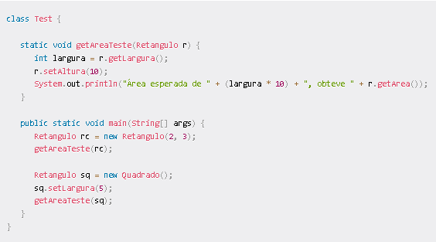
Liskov Substitution Principle (Princípio da substituição de Liskov)

Slide 19
Liskov Substitution Principle (Princípio da substituição de Liskov)
O testador da equipe acaba de aparecer com a função de teste getAreaTeste e conta que a função getArea não passa no teste para objetos quadrados.
No primeiro teste, criamos um retângulo onde a largura é 2 e a altura é 3 e chamamos getAreaTeste. O resultado é 20, como esperávamos, mas algo dá errado ao passar o quadrado. Isso ocorre por que chamamos a função setAltura no teste e ela está definindo a largura também. Isso resulta em um retorno inesperado.

Slide 20
Interface Segregation Principle (Princípio da segregação da interface)
Segregação quer dizer manter as coisas separadas. O princípio da segregação da interface tem a ver com separar as interfaces.
O princípio declara que muitas interfaces específicas do cliente são melhores que uma interface de propósito geral. Os clientes não devem ser forçados a implementar uma função que não necessitam.
Esse é um princípio simples de entender e de aplicar. Vamos ver um exemplo.

Slide 21
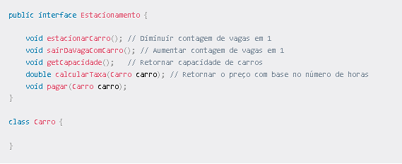
Interface Segregation Principle (Princípio da segregação da interface)

Slide 22
Interface Segregation Principle (Princípio da segregação da interface)
Modelamos um estacionamento bem simplificado. É o tipo de estacionamento onde você paga um valor por hora. Imagine, agora, que queremos implementar um estacionamento gratuito.

Slide 23
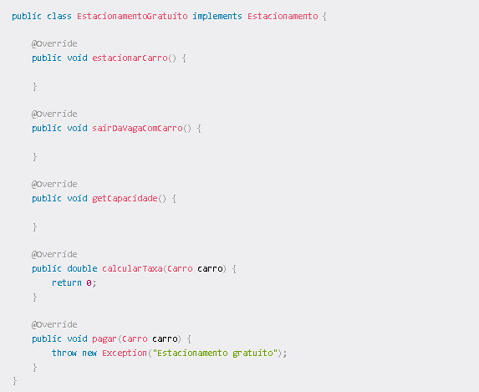
Interface Segregation Principle (Princípio da segregação da interface)

Slide 24
Interface Segregation Principle (Princípio da segregação da interface)
Nossa interface de estacionamento era composta de 2 coisas: lógica relacionada ao estacionamento (estacionar, sair da vaga com o carro, obter a capacidade) e lógica relacionada ao pagamento.
O problema é ser muito específica. Por causa disso, nossa classe EstacionamentoGratuito foi forçada a implementar métodos relacionados ao pagamento que são irrelevantes. Vamos separar o segregar as interfaces.

Slide 25
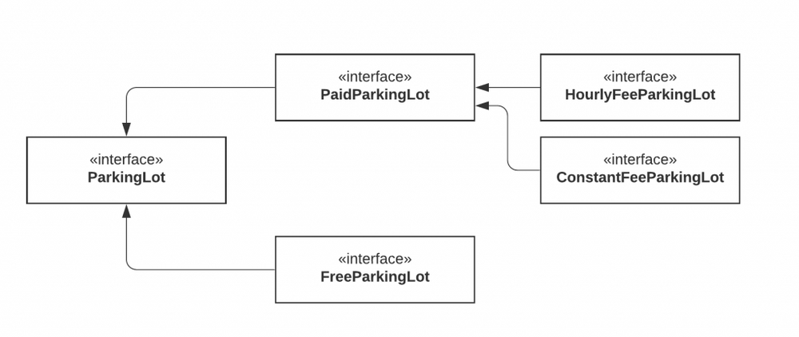
Interface Segregation Principle (Princípio da segregação da interface)
De cima para baixo e da esquerda para a direita: EstacionamentoPago |EstacionamentoPagoPorHora | Estacionamento | EstacionamentoDePagamentoConstante | EstacionamentoGratuito (todas elas são interfaces)

Slide 26
Interface Segregation Principle (Princípio da segregação da interface)
Você, agora, separou os estacionamentos. Com esse novo modelo, podemos até ir mais longe e dividir EstacionamentoPago para dar suporte a tipos diferentes de pagamento.
Agora, nosso modelo é muito mais flexível, extensível e os clientes não precisam implementar lógica irrelevante, pois fornecemos somente funcionalidade relacionada ao estacionamento na interface de estacionamento.

Slide 27
Dependency Inversion Principle (Princípio da inversão da dependência)
O princípio da inversão da dependência declara que nossas classes devem depender de interfaces ou de classes abstratas em vez de classes concretas e de funções.
"Se o princípio de aberto/fechado declara o objetivo da arquitetura orientada a objetos, o princípio de inversão da dependência declara seu mecanismo principal". Uncle Bob

Slide 28
Dependency Inversion Principle (Princípio da inversão da dependência)
Sabendo de tudo isso, veja o código na pasta compartilhada e comece a consertar os erros atribuídos ao código usando os princípios do SOLID.

